Slide 1
性別影響評估
一、前言
二、性別影響評估：基礎理念
三、評估步驟
四、反思

Slide 2
一、前言
現今性別意識已逐漸提升，漸漸邁入提倡性別平權而相互尊重的現代社會，各國欲積極推動性別主流化策略，促使達到不同性別之平等受益。
我國為有效推動性別主流化，發展 出性別影響評估等工具並建立相關機制，性別影響評估（Gender Impact Assessment，簡稱GIA）將性別平權觀點融入於政策規劃與過程中，以落實不同性別平等受益之目標。
未來在研擬企劃或法案能有所依據，有效地推動並落 實性別主流化工作。

Slide 3
一、前言(國際性別平等發展歷程)
1945-1975 婦女公民權典章化： 1945年《聯合國憲章》承諾促進婦女地位
1946年成立婦女地位委員會(CSW)，致力於確保婦女平等與促進婦女權益。
1952年通過《婦女政治權利公約》，承認並保障世界各地婦女參政權。
1967年聯合國大會通過「消除對婦女歧視宣言」，奠定婦女平權的法律基礎。
1975年第一次世界婦女大會提出婦女十年，宣布未來10年為「婦女十年：平等、發展與和平」，以消除性別歧視，強化婦女對於促進世界和平的貢獻為目標。
1979年通過「消除對婦女一切形式歧視公約」(CEDAW) ，作為婦女人權憲章。
1985全球女性主義的誕生-奈洛比宣言：第三次世界婦女大會提出「性別盲」，將婦女議題視為全人類的問題。
1995成功的接續-第四次世界婦女大會提出「性別主流化」及「北京行動綱領」，以性別主流化的策略來達成性別平等的目標，將性別議題取代婦女議題。

Slide 4
聯合國第四屆世界婦女會議通過 「北京行動宣言」
1995 年，聯合國正式 以「性別主流化」作為各國達成性別平等的全球性策略。
◎ 我國便開始推動「性別主流化」政策，而「性別影響評估」便是落實性別主流化的工具之一，可確 保各機關在擬訂或執行各項政策或法律案時，能將性別觀念整合至政策發展與執行過程當中。
◎這此項工具的由來，乃是參考 APEC-亞太經濟合作會議之規定，所有提送到 APEC 秘書處的計畫書都必 須檢附該評估表，以檢視該計畫或方案的設計是否具有性別觀點。
◎ 檢視表的主要內容包含亞太經濟合作會議性別整合諮詢小組(AGGI)所完成的︰「性別評估指標」、 「一分鐘簡介性別相關參考依據」以及「APEC 方案提議表格之性別相關參考依據檢視清單」。我國 亦參照 APEC 的模式辦理，並希冀藉由性別影響評估能讓政策參與者以性別觀點思考並擬定更具性 別平等與保障的國家政策，落實以人為本的精神。

Slide 5
二、性別影響評估(基礎理念)
解析性別影響評估理念與重要性。
性別影響評估目的與效益。
性別影響評估的實施現況。

Slide 6
二、性別影響評估
◎ 在規劃法案、計畫、方案以及策略時，應將「性別」當作是一個必要的考量元素，以免將政策誤認 為屬於性別中立的政策，造成錯誤的判斷結果。
◎ 「性別影響評估」是一種測量工具，也是一種過程。
性別影響評估的理念，乃是將性別當作是研擬計畫或政策的重要考慮因素，瞭解資料顯示的不平等 情形並藉此改變不平等的現象。

Slide 7
性別主流化六大工具

Slide 8
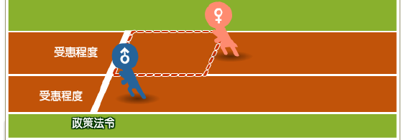
性別主流化的六大工具
性別意識培力、性別機制、性別統計、性別分析、性別預算以及性別 影響評估。
這些工具，彼此又具有相互支援的作用。當性別意識培力、性別機制、性別統計、性 別分析以及性別預算皆能發揮其作用時， 相對地便會加乘性別影響評估的作用，藉此提高性別主流 化的效益。
當政府發現政策或法令具有類似的弊病時，使得人民受惠程度不一時
，應設法將這些障礙去除，同時更應保障人民公平取得權益的機會

Slide 9
性別影響評估架構
是一種測量工具，也是一種過程。在規劃法案、政策、計畫、方案、策略時，將「性別」當作一個必要元素，考量對性別、性傾向、性別認同者及對性別關係發展的影響。

Slide 10
性別影響評估流程

Slide 11
性別統計-例如健康

Slide 12
民眾文化參與調查-文化部

Slide 14
性別影響評估的效益
◎ 實施的性別評估影響就是為了消除性別刻板印象，讓不同性別者都能享受到平等對待的環境氛 圍。
◎ 透過性別統計、性別分析、性別意 識培力以及性別機制的努力，將工具所得到的資料透過性別影響評估的過程，發展出保障公平的權益 計劃。
◎ 實施性別影響評估的效益：
一、檢視回應政府體制不足之處
二、有效運用國家資源
三、落實基本人權保障
四、促進政府決策機制透明化
五、促進實質性別平等之社會效益

Slide 15
三、評估步驟
原則:5W1H
◎ 檢核表主要的內容，包含計畫名稱、主管及主辦機關、計畫內容涉及領域、問題現況評析及需求 評估概述、計畫目標概述、受益對象、評估內容、程序參與及評估結果共 九 大部分
◎ 性別影響評估檢視表在個案計畫研擬階段就必須完成，而且除了自行檢視計畫之外，也應參照性 別影響評估作業流程將檢視表送請性別平等專案小組、性別平等小組委員、婦女團體等進行討 論，或諮詢相關學者專家意見。

Slide 16
性別影響評估檢視表

Slide 17
共通事項
就計畫符合各項指標內容之狀況，在評定結果欄勾選，如果符合就勾選「是」，如果計劃本身沒 有涉及該指標內容， 就勾選「無涉及」的欄位。
2. 應運用性別統計及性別分析，並在勾選評定結果之後，說明評定原因。
3. 性別
(1)「性別」-男性與女性
(2)「性傾向」-同性戀、異性戀以及雙性戀
(3)「性別認同」者-指個人心理上覺得自己是男性或女性等，並因此認定自己屬於那種性別而展現出 該性別的舉止及態度。

Slide 19
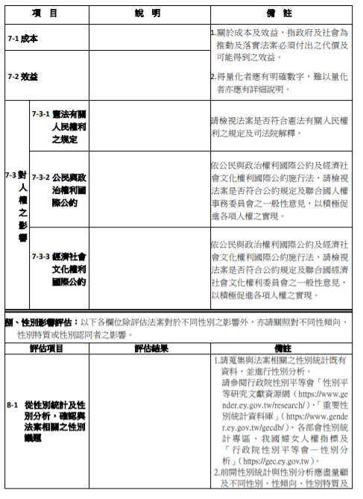

Slide 20
第一部分:計畫名稱、主管及主辦機關 、計畫內容涉及領域
1.「計畫名稱」欄：須填列中長程個案計畫全案名稱。
2.「主管及主辦機關」欄，則是應填列擬案機關。
3.「計畫內容涉及領域」欄：可依據計劃領域複選涉及的領域。如勾選「其他」欄者，請簡述計畫涉 及領域。

Slide 21
第二部分：問題現況評析及需求評估概述 、計畫目標概述
1.「問題現況評析及需求評估概述」欄：簡要說明問題現況評析、現行相關政策及方案的檢討、對未 來環境預測等，並就性別議題部分，運用性別統計及性別分析進行計畫需求評估，並據以發展目標。
2.「計畫目標概述」欄：簡要說明計畫所擬訂之目標內容，以及其中涉及性別議題部分，也就是所謂 的性別目標。

Slide 22
第三部分：受益對象
1.「以特定性別、性傾向或性別認同為受益對象」，如受益對象以男性或女性為主，或以同性戀、異 性戀或雙性戀為主，或個人自認屬於男性或女性者。
2.「受益對象無區別，但計畫內容涉及一般社會認知既存的性別偏見，或統計資料顯示性別比例差距 過大者」，如受益對象雖未限於特定性別人口群，但計畫內容存有預防或消除性別偏見、縮小性別比 例差距或隔離等之可能性者。
3.「公共建設之空間規劃與工程設計涉及對特定性別、性傾向或性別認同者權益相關者」，如公共建 設之空間規劃與工程設計存有考量促進不同性別、性傾向或性別認同者使用便利及合理性、區位安全 性，或消除空間死角，或考慮特殊使用需求者之可能性者。

Slide 23
第四部份：評估內容分為資源評估、效益評估等 共 12 項指標
資源評估面向：四項指標。 如果此四項指標，評估結果皆為「無涉及」者，應該重新檢討計畫案內容之妥適性。當各計畫檢 視修正後，原則上結果應為「是」。且不論勾選結果，皆應說明原因。
2. 效益評估面向：八項指標。 在效益評估的第一項至第五項中，任一項評定為「否」者，應重新檢討計畫案內容之妥適性。而 在針對公共建設計畫進行的第六項至第九項中， 如果有任何一項被評定為「無涉及」者，應重新檢 討計畫案內容之妥適性。

Slide 24
第五部份：程序參與
1.參與者部分：
請至少徵詢 1 位性別平等學者專家意見，並填寫參與者的姓名、職稱及服務單位。
2.諮詢方式：以傳真、電郵、書面等方式進行諮詢。
3.主要意見：應以性別觀點提供意見。如篇幅較多，可採附件方式呈現。

Slide 25
第六部份：評估結果
請依據檢視結果提出綜合說明，包括對「程序參與」
主要意見參採情形、採納意見後的計畫調整情形 以及無法採納意見的理
由或是替代規劃方案等。

Slide 26
四、反思
性別影響評估公共建設注意事項
策進行為

Slide 27
1、公共建設注意事項

Slide 28
2、策進行為

Slide 29
2、策進行為

